Slide 1

笔物联&汉字练习
嵌入式系统原理
笔物联小组实验展示

Slide 2
1
工作介绍
目录
2
优化裁剪
3
视频展示
4
心得总结

Slide 3
1
工作介绍

Slide 4
实验目的
基于笔物联设备，结合实验箱的一些输出端口（蜂鸣器、LED等），制作一个简易的汉字初学者练字辅助工具，可以在初学者练字时检测到一些书写的陋习，如汉字笔画顺序不正确、与模板汉字差距过大、字迹过于潦草等，并进行提示。

Slide 5
前期准备
前期准备：将点阵纸上的坐标信息正确映射到实验箱显示屏上，并转换为练字格中对应坐标信息
实验箱裁剪：该实验中仅用到LED灯（表示得分等级）、蜂鸣器（实时反馈系统）、大显示屏（交互界面），所以将其他端口进行裁剪
Notes:
前期准备：将点阵纸上的坐标信息正确映射到实验箱显示屏上，并转换为练字格中的相应坐标
实验箱裁剪：该实验中仅用到LED灯（表示得分等级）、蜂鸣器（实时反馈系统）、大显示屏（交互界面），所以将其他端口进行裁剪

Slide 6
实验设计
1
确定十黄格纸的坐标区域
4
确定评分标准：练习字与标准字的“三距离”
2
前端界面设计
5
确定评分公式，设计代码实现
3
标准字点位信息采集与保存
6
实现

Slide 7
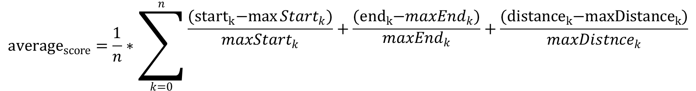
评分公式
$${average}_{score}=\frac{1}{n}∗\sum_{k=0}^{n}{\begin{aligned}\frac{{(start}_{k}−max{Start_{k})}}{maxStart_{k}}+\frac{{(end}_{k}−maxEnd_{k}{)}}{\begin{aligned}maxEnd_{k} \\ \end{aligned}}+\frac{{(distance}_{k}−{maxDistance}_{k}{)}}{{maxDistnce}_{k}} \\ \end{aligned}}$$
“三距离”：落笔点的距离、提笔点的距离、取样点的距离
Notes:
其中,${start}_{k}$为练习字的第k笔的落笔点与标准点的落笔点的距离，${maxStart}_{k}$为允许练习字的第k笔的落笔点与标准点的落笔点的最大距离（超过最大距离则响蜂鸣器），${end}_{k}$为练习字的第k笔的落笔点与标准点的起笔点的距离，${maxEnd}_{k}$为允许练习字的第k笔的起笔点与标准点的起笔点的最大距离（超过最大距离则响蜂鸣器）,${distance}_{k}$为练习字的第k笔的取样点（等距取样）与标准点的取样点的距离，${maxDistance}_{k}$为允许练习字的第k笔的取样点（等距取样）与标准点的取样点的最大距离（超过最大距离则响蜂鸣器）。

Slide 8
2
优化裁剪

Slide 9
优化裁剪
1
保存方式优化：把原先的标准字数据库部分裁去，改为了保存标准字的对象流文件。
2
实验箱硬件裁剪：除LED灯、蜂鸣器、主显示屏外的其他硬件部分均被裁剪。
3
小而精的标准字数据库

Slide 10
3
视频展示

Slide 11
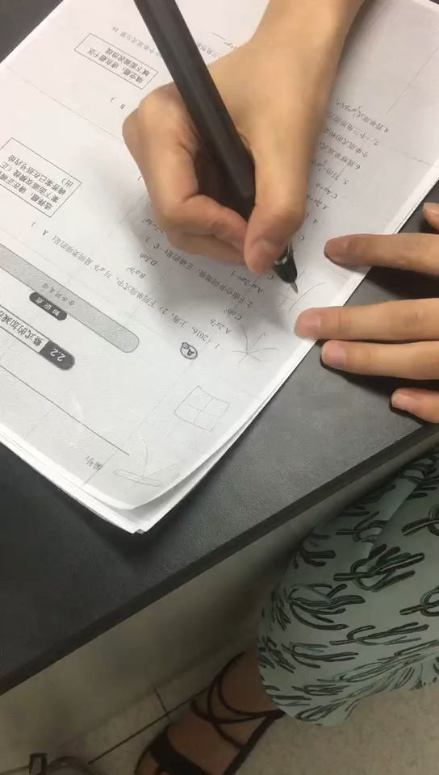
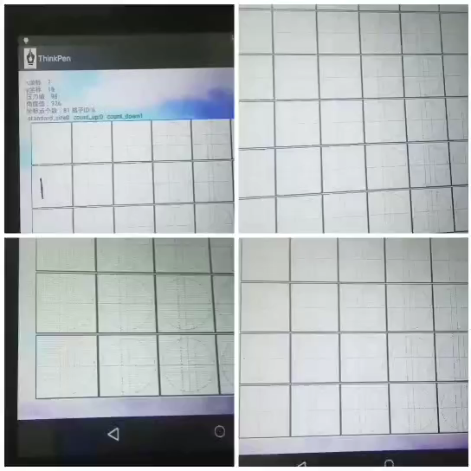
展示
录入标准字
实验内容展示

Slide 12
4
心得总结

Slide 13
心得与总结
1
熟悉Android应用的编译开发流程，了解嵌入式系统的基本原理
3
首次笔物联与实验箱的结合
2
熟悉Linux、Android系统的剪裁移植
4
团队合作、老师同学的帮助
Notes:
这是第一次在嵌入式实验中加入笔物联设备，希望能给之后的同学们一点指导和模范作用。

Slide 14
心得与总结
1
在开发过程中需要做好代码版本的管理
4
16*16点阵模块功能暂未实现
2
调试、测试过程中多尝试、不怕出bug
5
联机互评的功能暂未实现
在实际建模、抽象时，需要根据实际情况随机应变，并根据硬件情况做合理地折中。
3
实验箱调试端口总是连不上电脑，造成调试效率低
6

Slide 15
谢谢！

